Slide 1
Plantenteelt vakdag
R. Soesman

Slide 2
Terugblik les 1,2 en 3
Wat hebben we in de afgelopen 3 lessen gedaan?

Slide 3
Terugblik les 1,2 en 3
Tot nu toe in te leveren voor de toets:
Logboek praktijk inpakken;
Samenvatting artikelen vakblad;
Opdrachten webquest
(en PowerPoint voor niveau 3&4)
BPV opdrachten

Slide 4
Les 4

Slide 5
Planning 25 september
11:00 Aftrap; terugblik en theorie over de les van vandaag
11:30 Aan de slag met de opdrachten van lesbrief 4
12:00 Plantenkennis 1e 15 planten
12:30 Zelf werken aan opdrachten en plantenkennis
12:45 Pauze
13:15 Excursie naar Olaf Nijenkamp (Stan)

Slide 6
Aftrap: Samenwerken

Slide 7
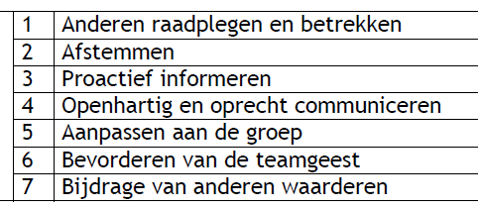
Aftrap: Samenwerken

Slide 9
Les 4
Voorkennis:
Wat zijn leveringsvoorwaarden?
Wat is de maatvoering in de boomkwekerij?

Slide 10
Les 4
Theorie

Slide 11
Les 4

Slide 12
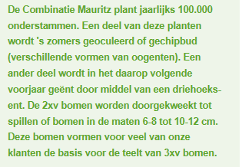
Les 4

Slide 13
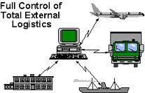
Les 4
24 uurs levering
Voordelen en nadelen?

Slide 14
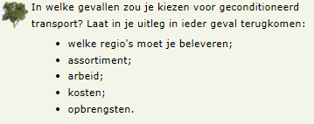
Les 4

Slide 15
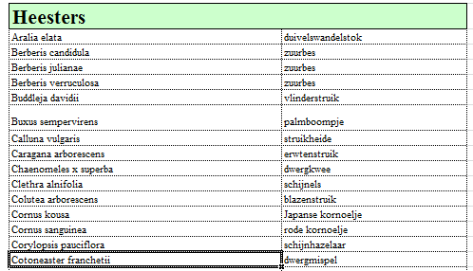
Les 4
Plantenkennis

Slide 16
Les 4
Evaluatie/reflectie: Samenwerken
Wat ging er goed en kan de volgende keer beter?

